Slide 1

Dzeramā ūdens kvalitātes stabilitāte pilota mēroga ūdens apgādes sistēmā VPP Projekts Nr.4 – Tehnoloģijas drošai un uzticamai gudrajai pilsētai (GUDPILS)
Sandis Dejus
2016

Slide 2
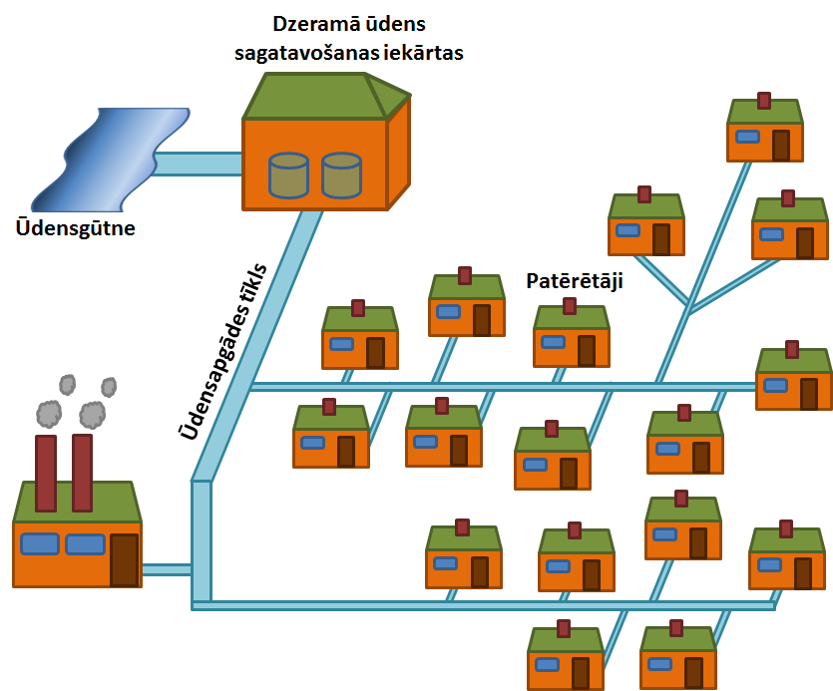
Ūdensapgādes tīkls

Slide 3
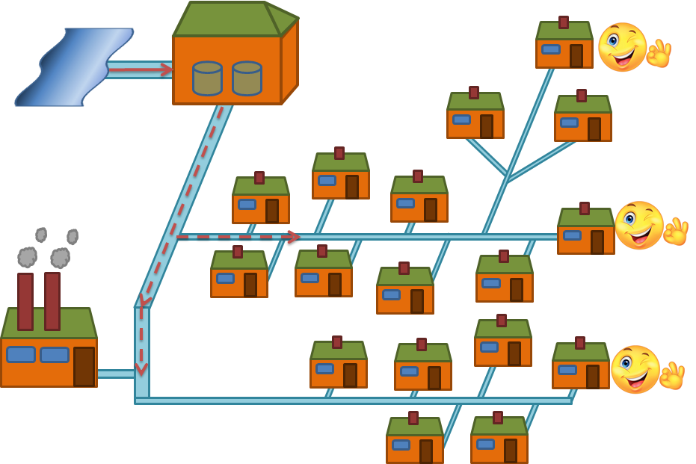
Ūdensapgādes tīkls

Slide 4
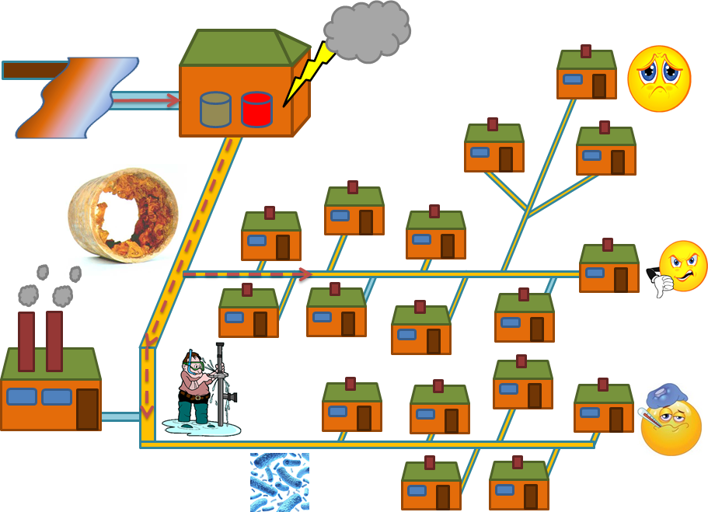
Ūdensapgādes tīkls

Slide 5
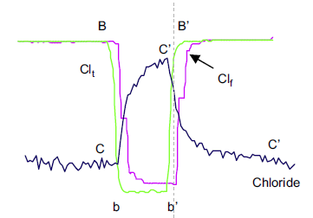
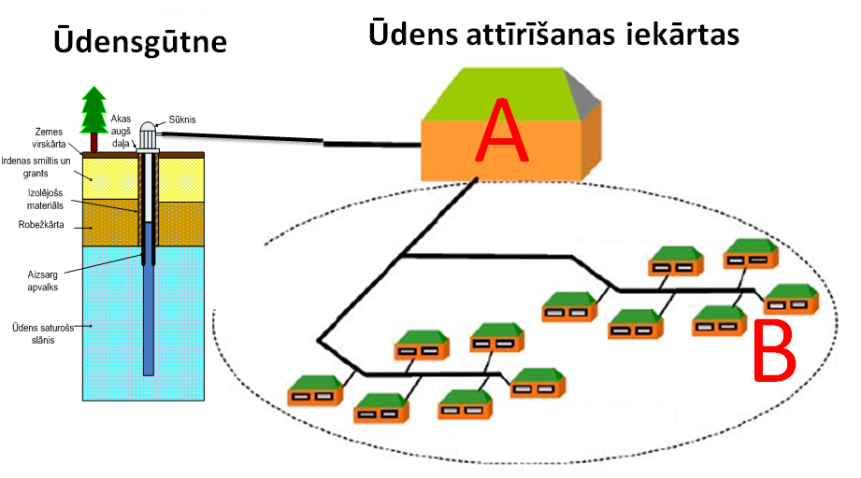


Brīdinājuma sistēma
Piesārņojums
- Sensori – pH, T, p, TOC, ATF,...

Slide 6
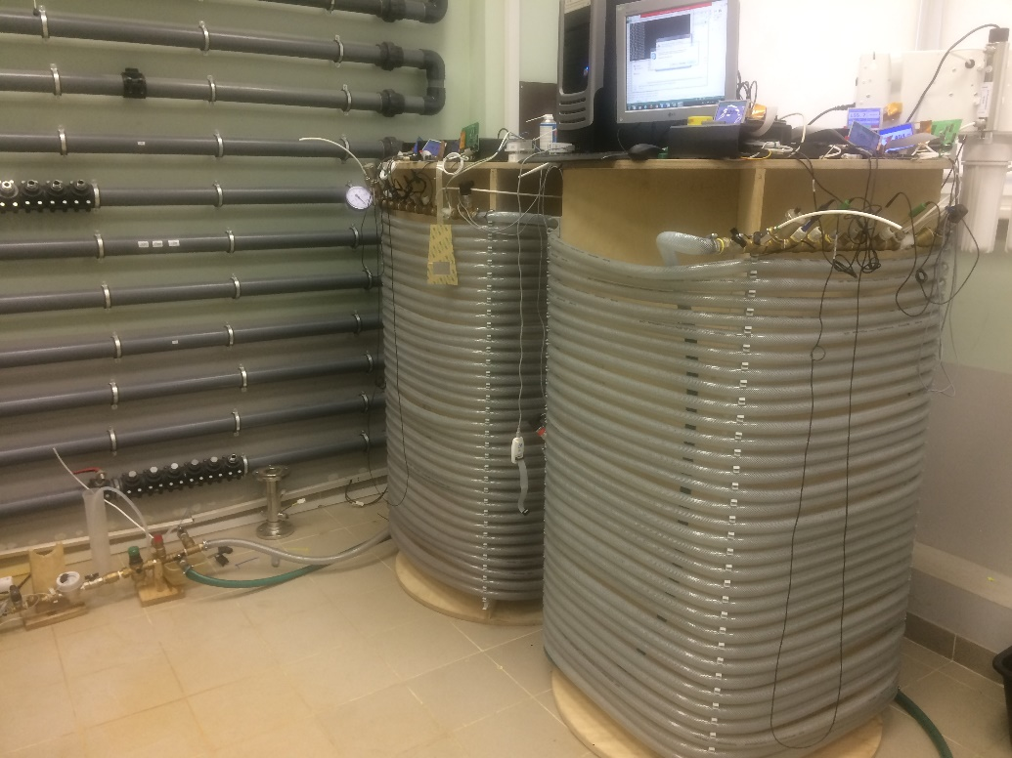
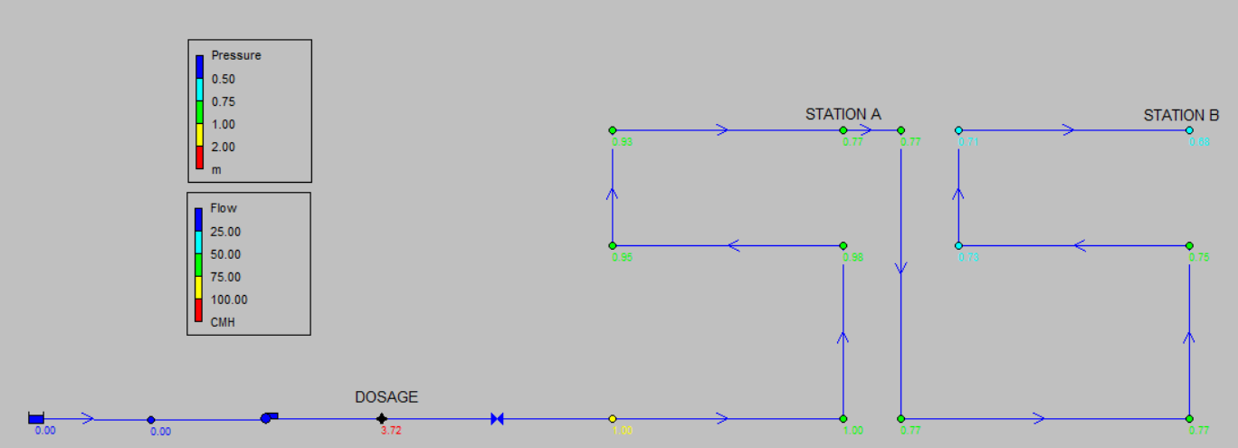
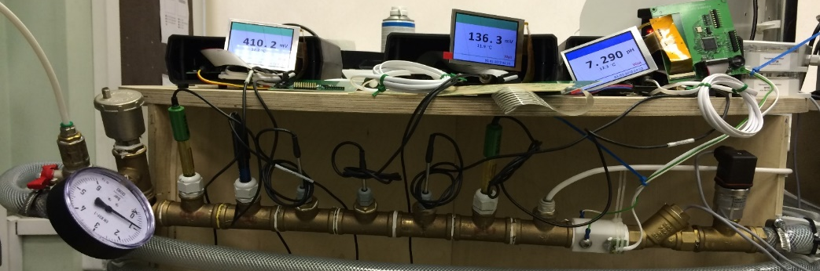
Kvalitātes monitorings
Pilota mēroga ūdensapgādes sistēma:
Cauruļvadu garums – 200 metri
Uzturēšanās laiks – 33 minūtes
Uzstādītie sensori:
Elektrovadītspēja
Kopējais organiskais ogleklis
Oksidācijas – redukcijas potenciāls
Hlorīdu jonu koncentrācija
Temperatūra
pH
Hidrauliskais modelis

Slide 7
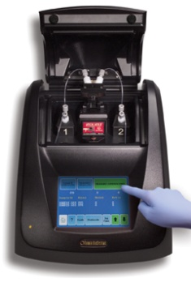
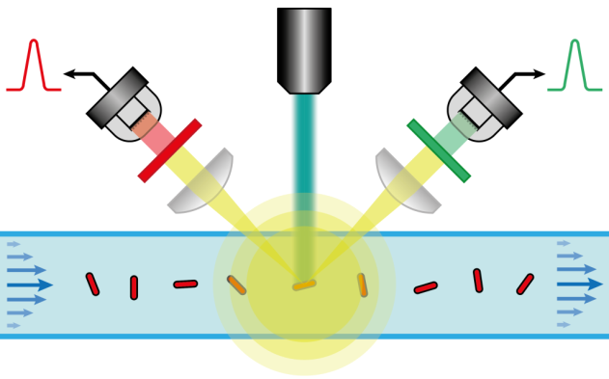
Kvalitātes monitorings
Mirkobioloģiskā paraugu analīze:
ATP (molekula, kas ir tikai dzīvās šūnās)
Plūsmas citometrijas (flow cytometry, FCM) mērījumi
Laiks = 15 min
100% saskaitīts
Dzīvās/mirušās
Jāpievieno papildus reaģenti
Augstas izmaksas
Laiks < 5 min
100% saskaitīts
Dzīvās/mirušās
Jāpievieno papildus reaģenti
Augstas izmaksas

Slide 8
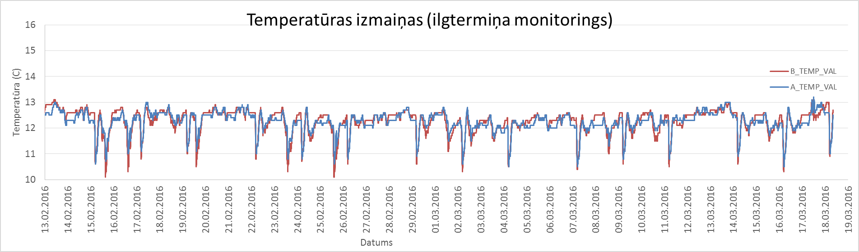
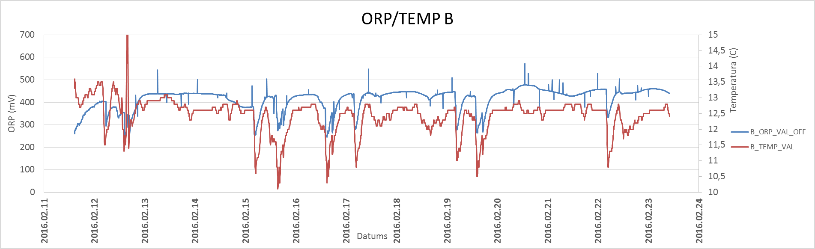
Ilgtermiņa monitorings

Slide 9
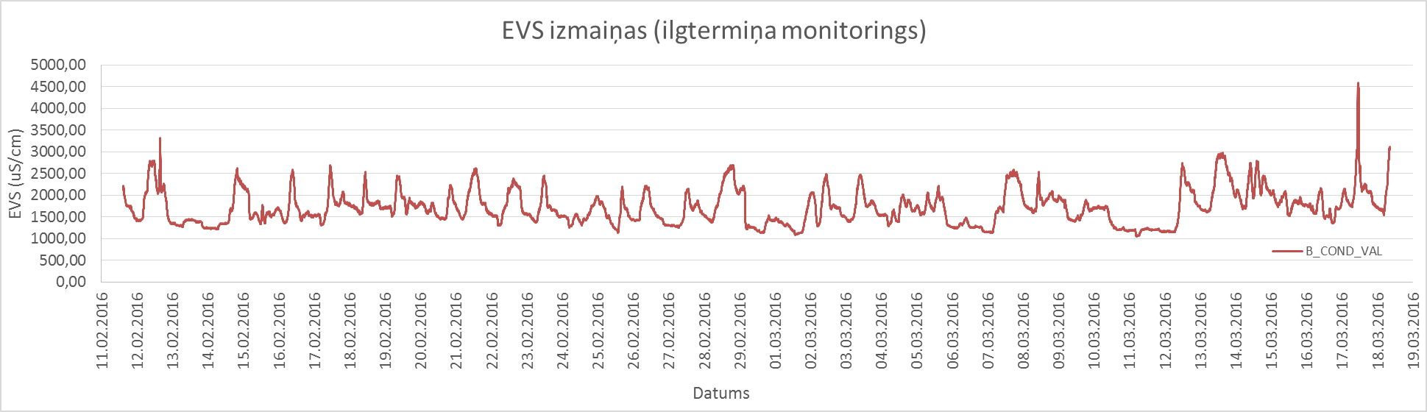
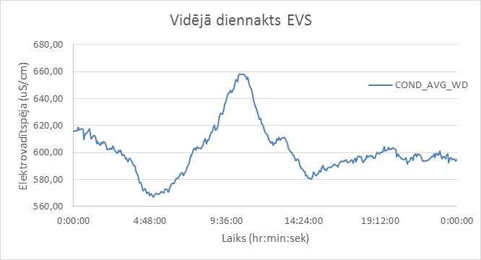
Ilgtermiņa monitorings
4,8%

Slide 10
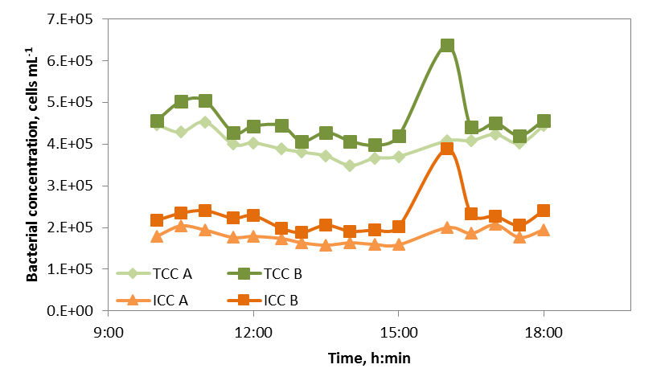
Ilgtermiņa monitorings
Mikrobioloģiskie rādītāji
Nemainīga ūdens plūsma -> stabilie mikrobioloģiskie parametri
Stabilizēšanās
Novērota īslaicīga kvalitātes pasliktināšanās
Kopēju (TCC) un «dzīvu» (ICC) baktēriju skaita atšķirības starp punktiem A un B (vidēji 9 % un 17 %)
Tālāka stacija (B) vairāk reaģē uz plūsmas izmaiņām

Slide 11
Brīdinājuma sistēma
Piesārņojums
- Sensori – pH, T, p, TOC, ATF,...

Slide 12
Publicitāte
Prezentēts konferencē un iesniegts:
Dejus S., Nescerecka A., Nazarovs S., Juhna T., Review on Existing and Emerging Biological Contamination Detection Tools for Drinking Water Distribution Systems (DWDS) Online Monitoring, Proceedings of the 7th IWA Eastern European Water Professionals Conference for young and senior water professionals, Belgrade, 2015, p.320-332
Nescerecka A., Juhna T., Hammes F., Behaviour and stability of bacterial ATP during chlorine disinfection - Iesniegta
Sagatavošanas stadijā:
Nescerecka A., Hammes F., Kötzch S., Juhna T., A pipeline for developing staining protocols for flow cytometry, demonstrated with SYBR Green I and propidium iodide viability staining
Dejus, S., Rusenieks, R., Nescerecka, A., Nazarovs, S., Juhna, T. (2016) Long term drinking water quality monitoring in drinking water supply systems by on-line sensors

Slide 13
Turpmākie darbi
Dažāda tipa piesārņojuma situāciju simulēšana pilota mēroga sistēmā
Mikrobioloģisko parametru monitorings
Mikrobioloģisko un fizikāli-ķīmisko parametru korelāciju noteikšana
Trauksmes signāla algoritma izstrāde

Slide 14


Paldies!
www.wrl.bf.rtu.lv

